Slide 1
Američki građanski rat i ropstvo
Sjedinjenje Američke Države u 19. stoljeću

Slide 2

Odgojno-obrazovni ishodi
Učenik:
navodi uzroke i posljedice Američkoga građanskog rata
definira povijesnu ulogu Abrahama Lincolna
iznosi stav prema ropstvu

Slide 3

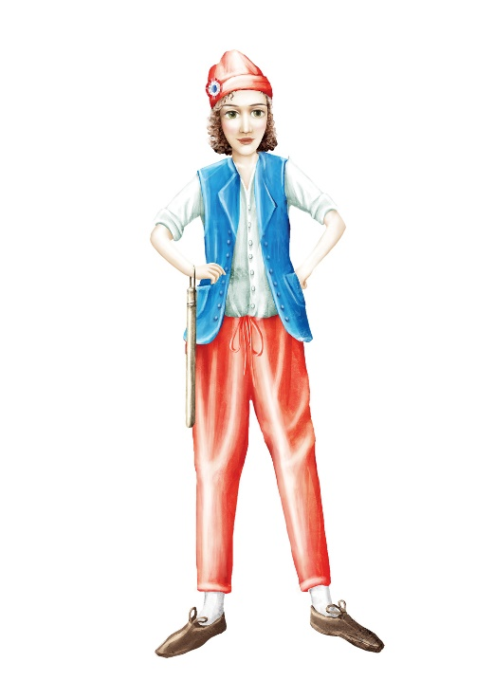
Prisjeti se.
Što znači kratica SAD?
U kojem stoljeću nastaje SAD?
Amerikanci nisu bili slobodni. Bili su posjed jedne europske države. Koje?
Sjedinjene Američke Države | Nastaju na kraju 18. stoljeća. | Sjeverna Amerika. | Kolonija Engleske.
Rat za neovisnost. | Ustav. | George Washington. | Indijanci.
Na kojem prostoru nastaje SAD?
(pokaži na karti)
Kako se naziva rat Engleza i Amerikanaca u 18. stoljeću?
Kako se naziva najvažniji zakon u svakoj državi?
Tko je bio prvi američki predsjednik?
Kako se nazivaju prvi stanovnici Amerike?
Razmisli i klikni na pitanje.

Slide 4
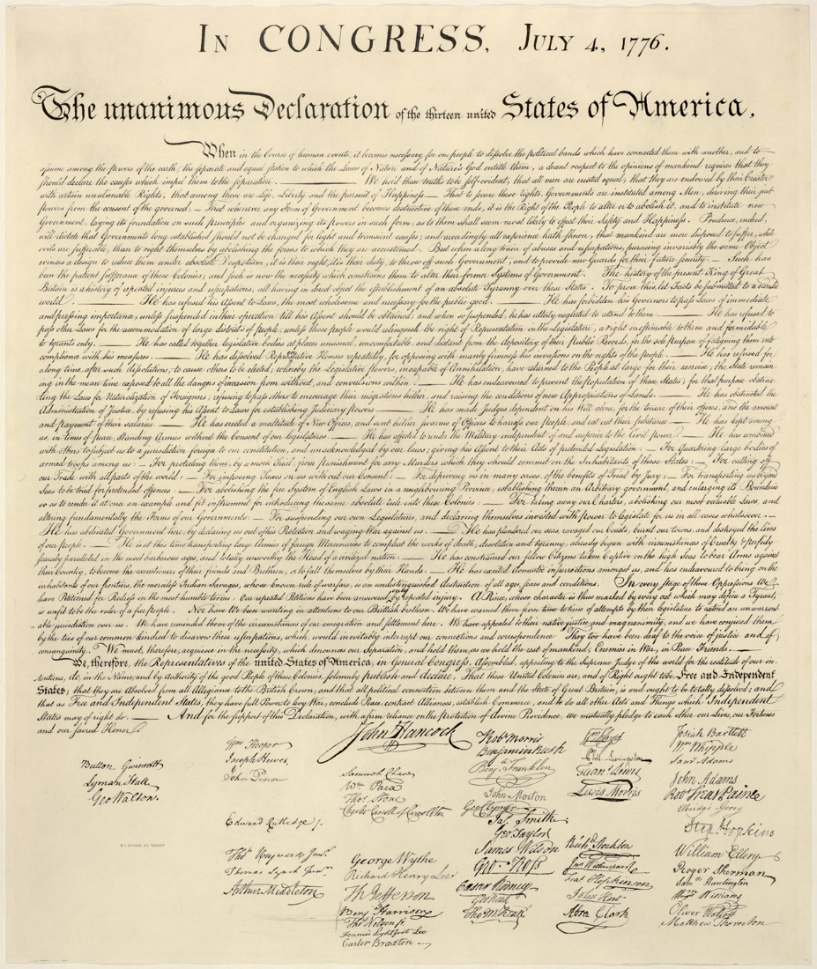
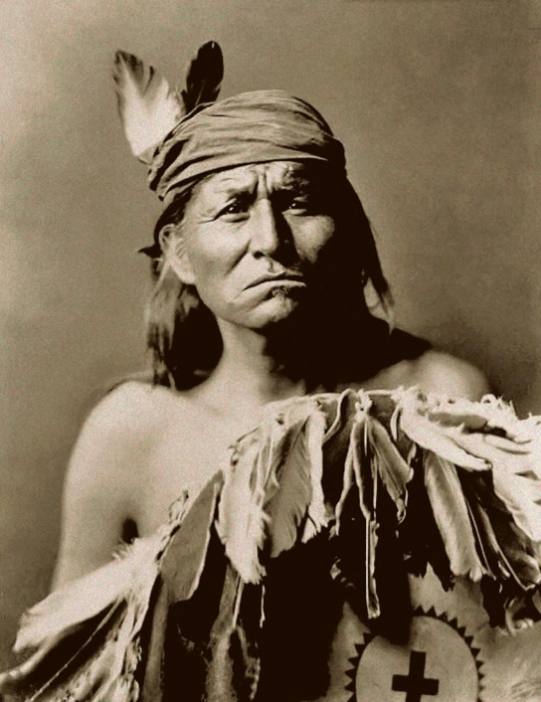
Deklaracija neovisnosti 1776. je dokument kojim je proglašena neovisnost engleskih kolonija.
U dokumentu piše da su svi ljudi jednaki.
Ne!
Razmisli. Jesu li doista svi ljudi u SAD-u bili jednaki?

Slide 5
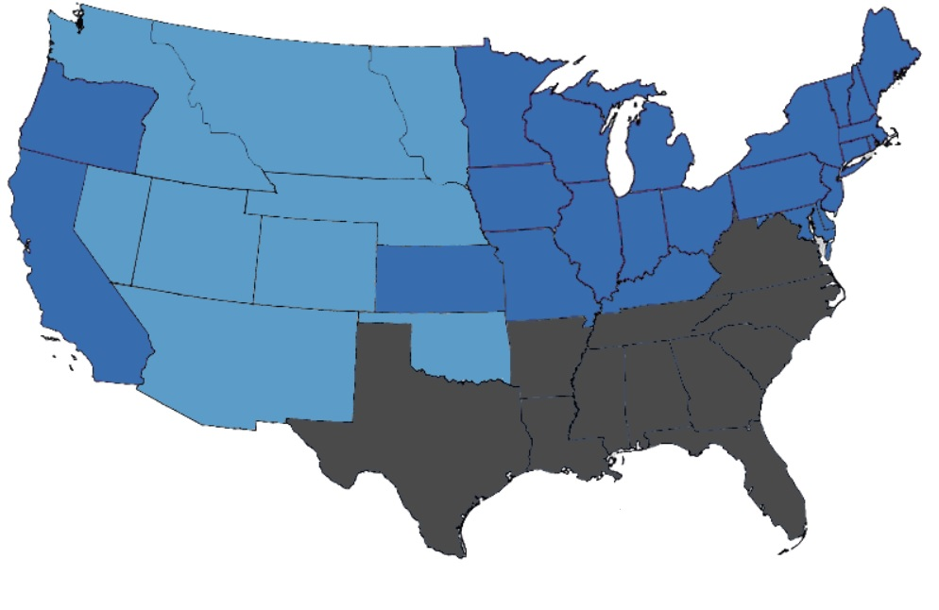
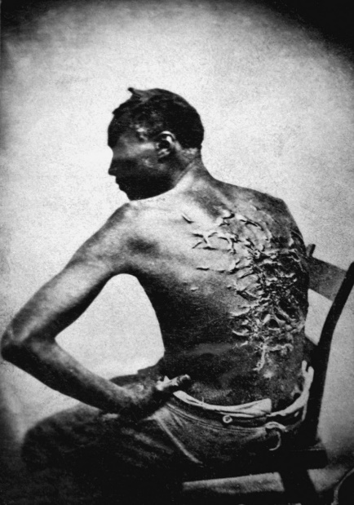
Promotri kartu Sjedinjene Američke Države 1861. godine
SAD je gospodarski ojačao u 19. stoljeću.
Razlike u gospodarskom razvoju između Sjevera i Juga.
Sjever – tvornice, radnici
Jug – plantaže, crni robovi
Pitanje:
Jesu li robovi imali ista prava kao i bijelci?
Legenda:
Države Sjevera
Države Juga
Odgovor:
Rob je čovjek bez slobode.
SAD

Slide 6
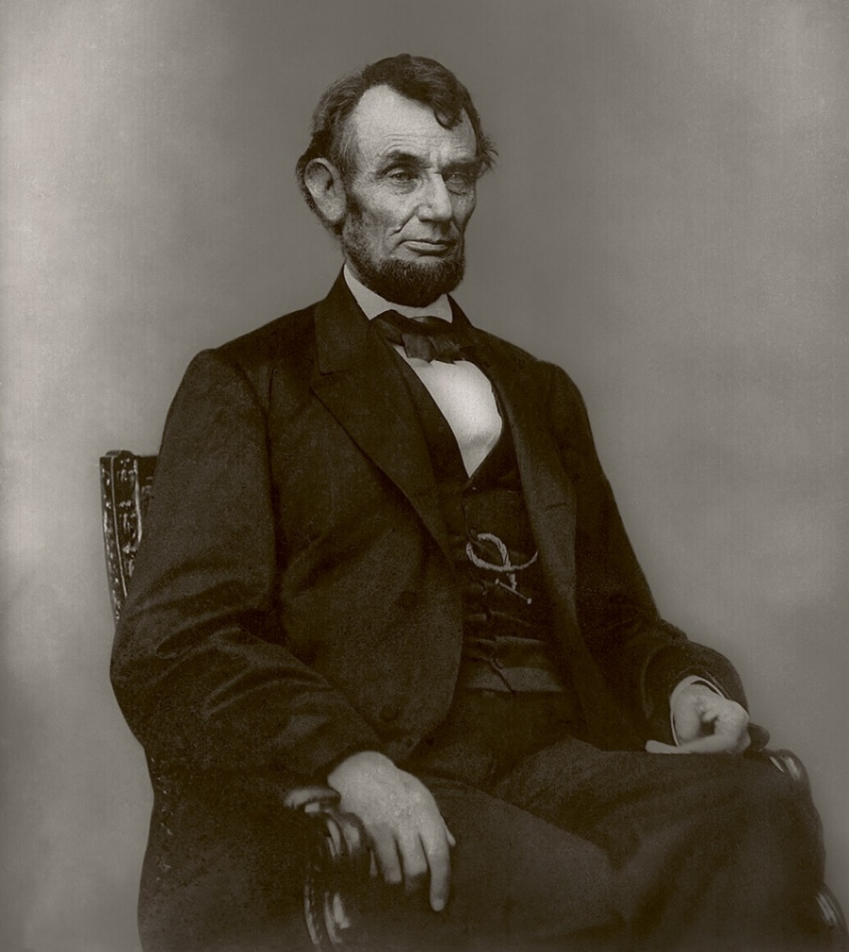
Abraham Lincoln
Predsjednik SAD-a od 1861. godine.
Borio se za ukidanje ropstva.
Sve više Amerikanaca želi ukinuti ropstvo.
Države na jugu SAD-a žele zadržati ropstvo.
Jačaju napetosti između Sjevera i Juga.
Napetosti su dovele do rata.

Slide 7
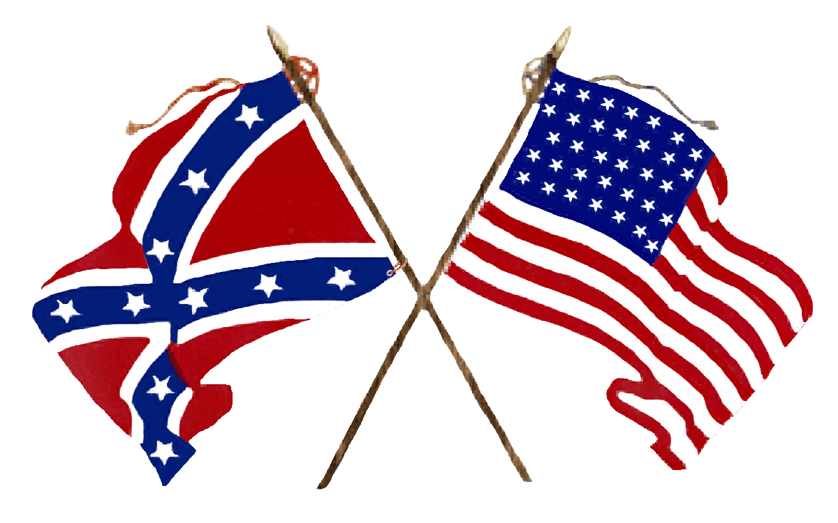
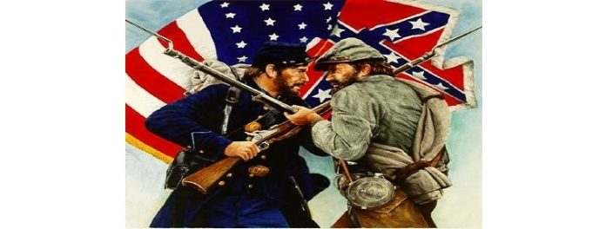
Američki građanski rat 1861. – 1865.
Građanski rat vodi se unutar jedne države.
Rat između država Sjevera i država Juga SAD-a.
Države Juga odvojile su se iz SAD-a i proglasile su Konfederaciju.
Završetak rata: pobjeda Sjevera.
Posljedice rata: ukidanje ropstva, daljnji gospodarski napredak SAD-a
Pitanje
Zašto je došlo do rata između Sjevera i Juga?

Slide 8
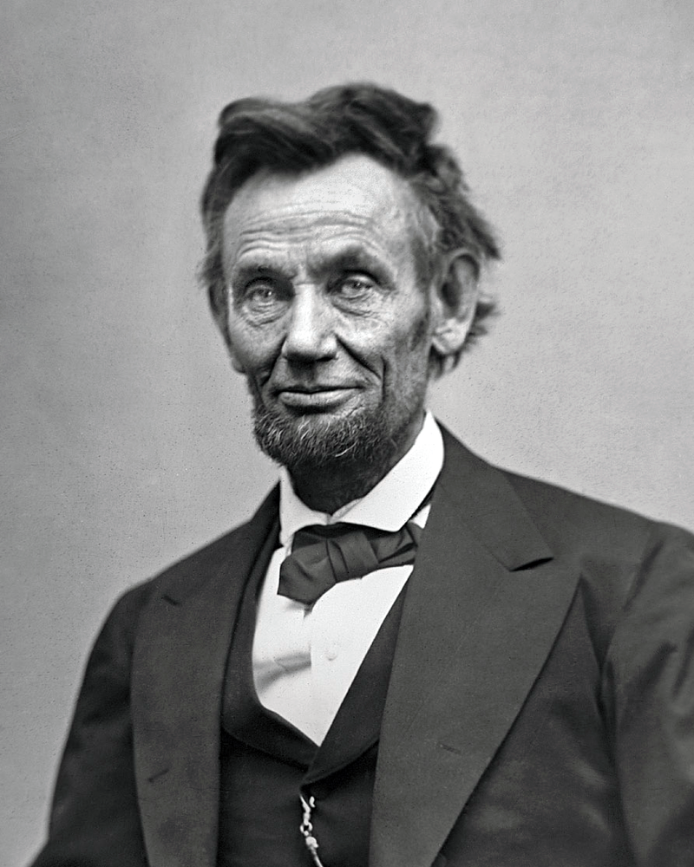
Izlazna kartica
Napiši točne rečenice. Koristi zadane riječi:
Građanskog Lincoln.
ropstvo. Abraham SAD-a.
Na slici je
Bio je predsjednik
U SAD-u je ukinuo
Ropstvo je ukinuto za vrijeme rata između Sjevera i Juga.
?
?
Lincoln.
Abraham
SAD-a.
?
ropstvo.
?
?
Građanskog
Za provjeru točnog odgovora klikni na upitnik!

Slide 9
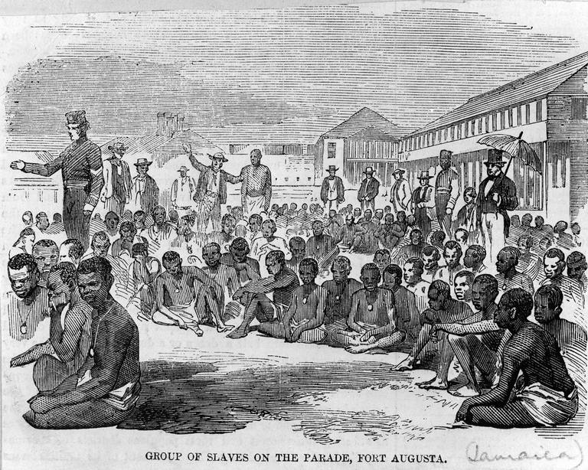
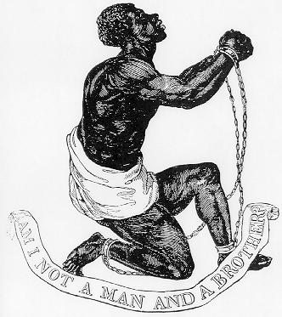
Domaća zadaća
Promotri sliku i opiši život crnih robova.
Napiši svoje mišljenje o ropstvu.

